Slide 1


SISTEMA DE EVALUACIÓN ACADÉMICA
[ Basado en Inferencia Lógica]
>> Integrantes: Dennis Criollo, Cristopher Lanchimba, Didier Elbay, Felipe Moreno
>> Institución: Universidad de las Fuerzas Armadas ESPE
>> Asignatura: Modelos Discretos
>> Fecha: Mayo 2026

Slide 2


INTRODUCCIÓN AL PROYECTO
¿QUÉ ES ESTE PROYECTO?
Es un modelo matemático y computacional programado en C++ diseñado para evaluar automáticamente a los estudiantes a través de inferencia.
¿POR QUÉ SE REALIZÓ?
Para estructurar la toma de decisiones. Usamos teoría de conjuntos, probabilidad y lógica para eliminar la subjetividad y predecir el rendimiento académico de forma precisa.

Slide 3


EL PROBLEMA A RESOLVER
EVALUACIÓN SUBJETIVA
Actualmente, clasificar el estado de un estudiante (si aprueba, reprueba o va a recuperación) puede ser un proceso humano propenso a errores y falta de predictibilidad.
La importancia de este proyecto radica en aplicar principios de Modelos Discretos para garantizar que las reglas académicas sean consistentes, medibles y escalables a miles de alumnos simultáneos.

Slide 4




NUESTROS OBJETIVOS
OBJETIVO GENERAL
OBJETIVO ESPECÍFICO 1
OBJETIVO ESPECÍFICO 2
Modelar matemática y algorítmicamente el sistema de evaluación académica utilizando inferencia lógica y principios de conteo.
Calcular todos los estados posibles del estudiante y determinar las probabilidades exactas de transición (ej. recuperación a aprobación).
Implementar el modelo en C++ demostrando una complejidad algorítmica óptima y validando la lógica mediante inducción.

Slide 5




PIEZAS DE LEGO: CONJUNTOS
El sistema se construye sobre 3 variables categóricas (conjuntos finitos).
CONJUNTO P (PROMEDIO)
CONJUNTO A (ASISTENCIA)
CONJUNTO C (ACTIVIDADES)
Tiene 3 categorías (Card=3): Alto (≥ 8.5) Medio (7.0 a 8.4) Bajo (< 7.0)
Binario (Card=2): Cumple (≥ 75%) No cumple (< 75%)
Tiene 3 niveles (Card=3): Completo Parcial Nulo

Slide 6
METODOLOGÍA APLICADA
2. PROBABILIDAD TOTAL
4. CÓDIGO FUENTE
Codificamos la lógica en C++ y analizamos su eficiencia.
Calculamos el % predictivo de aprobar un supletorio.
1. MULTIPLICATIVO
3. VALIDACIÓN TEÓRICA
Contamos todas las combinaciones posibles de estudiantes.
Aplicamos inducción matemática y Diagrama de Hasse.

Slide 7


DISEÑO: PRINCIPIO DE CONTEO
¿POR QUÉ 18?
Aplicamos el Principio Fundamental de Conteo. Si multiplicamos el número de opciones de cada conjunto, descubrimos todos los perfiles posibles.
ESTADOS ACADÉMICOS
Ejemplo: El estado (p1, a1, c1) es un alumno Excelente en todo. El estado (p3, a2, c3) representa reprobación crítica.

Slide 8


ANÁLISIS COMBINATORIO
CUANDO EL ORDEN NO IMPORTA
FÓRMULA APLICADA
Imagina que hay 3 evaluaciones parciales en el semestre y el estudiante solo necesita aprobar 2 para pasar la materia.
Usamos combinaciones para demostrar que da igual si aprueba el Parcial 1 y 2, o el Parcial 2 y 3. El resultado lógico procesado por la máquina es el mismo.
Existen 3 caminos lógicos distintos para aprobar de esta forma.

Slide 9


PREDICTIBILIDAD MATEMÁTICA
TEOREMA DE PROBABILIDAD TOTAL
Si un estudiante va a Recuperación, ¿pasará? Usamos su historial de asistencia para que el sistema calcule una predicción certera.
•
Buena asistencia: 75% * 0.60 = 0.45
•
Mala asistencia: 20% * 0.40 = 0.08
PROB. DE APROBAR

Slide 10

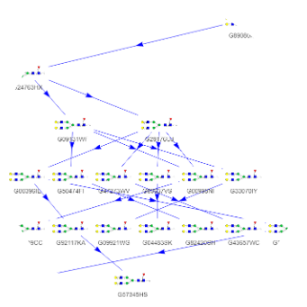
VALIDACIÓN ESTRUCTURAL DEL SISTEMA
1. INDUCCIÓN MATEMÁTICA
Demostramos que si el programa evalúa bien 1 actividad C(1) = E(1), la regla lógica C(n) = C(n-1) AND E(n) asegura que evaluará perfectamente infinitas actividades sin colapsar ni generar bugs.
2. DIAGRAMA DE HASSE (POSET)
Organizamos los estados. Muestra la jerarquía del flujo de datos: No se salta al éxito, se sigue la ruta de nodos: Reprobación → Recuperación → Aprobación.

Slide 11
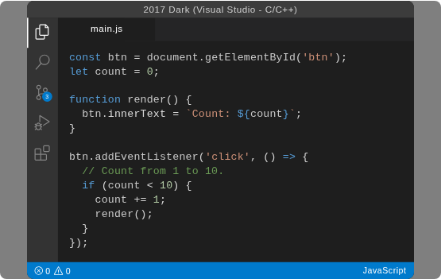
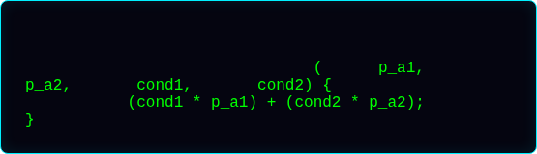
HERRAMIENTAS: C++ CORE LOGIC
El modelo matemático se tradujo a funciones limpias en C++. Aquí el fragmento clave que convierte la teoría predictiva en código ejecutable:
/* P(Sapr|Srec) = P(Sapr|a1)*P(a1) + P(Sapr|a2)*P(a2) */
float
calcularProbabilidadTotal
float
float
float
float
return
Transformamos la matemática discreta en algoritmos lineales e infalibles.

Slide 12

RESULTADOS DE EFICIENCIA
¿QUÉ SE OBTUVO?
COMPLEJIDAD COMPUTACIONAL
Un sistema robusto que asigna a cada estudiante uno de los 18 perfiles de forma automática y libre de sesgo humano.
Evaluar a 1 estudiante toma tiempo constante en CPU: O(1).
Evaluar a 'm' estudiantes genera una complejidad total de O(m). Esto es complejidad lineal.
Se validó que las probabilidades condicionadas ofrecen una predicción técnica real sobre la retención estudiantil.
Beneficio: Procesar datos masivos toma milisegundos sin sobrecargar la RAM ni trabar servidores.

Slide 13
CONCLUSIONES CLAVE
Existen exactamente 18 estados derivados de la multiplicación de conjuntos, cubriendo el 100% de escenarios posibles del estudiante.
Poder predictivo: Logramos calcular matemáticamente que la transición exitosa de un supletorio es del 53%, basada puramente en el historial.
Reglas infalibles: La inducción matemática certifica analíticamente que las operaciones de la máquina nunca fallarán por errores de lógica.
Alta escalabilidad: Su complejidad lineal O(m) garantiza rendimiento superior al procesar bases de datos universitarias masivas.

Slide 14
RECOMENDACIONES FUTURAS
1. Integración de Datos: Conectar el algoritmo C++ actual a una Base de Datos SQL en la nube para consumir historiales reales en tiempo real. 2. Despliegue Frontend: Diseñar una Interfaz Gráfica (Dashboard Web) para que docentes sin conocimiento en código puedan utilizar la predicción.

Slide 15
¿PREGUNTAS?
Fin de la simulación. Gracias por su atención al modelo.
[ SYSTEM.EXIT(0) ]

Slide 16




IMAGE SOURCES
https://static.vecteezy.com/system/resources/previews/060/615/203/non_2x/blue-futuristic-technology-abstract-background-with-glowing-hexagonal-nodes-data-visualizations-modern-digital-network-concept-vector.jpg
Source: www.vecteezy.com
https://images.stockcake.com/public/b/b/1/bb141b28-f032-435e-bf29-dfa75f6d39e9_medium/server-room-chaos-stockcake.jpg
Source: stockcake.com
https://i.sstatic.net/il5EM.png
Source: stackoverflow.com
https://images.vscodethemes.com/ms-vscode.cpptools-themes/2017-dark-visual-studio-c-c-js-preview-CjTV.svg
Source: vscodethemes.com

